Slide 1
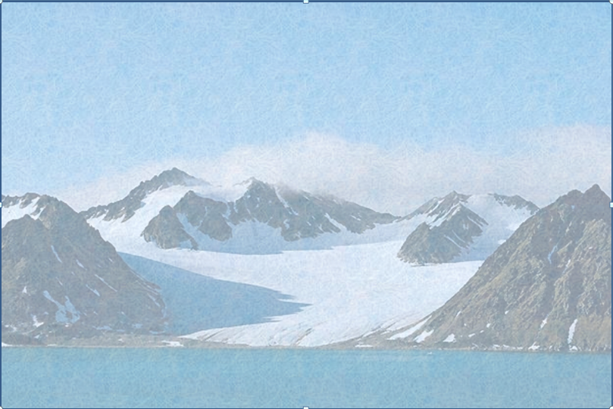
2D 게임 프로그래밍 최종 발표
2015182043 태영찬

Slide 2
1.게임 소개
북극에 갇힌 펭귄이 북극을 탈출하여 남극으로 돌아가는 내용.
방향키 : 좌 우 키 조작
스페이스 : 점프

Slide 3
2.개발 진척도
내용 | 목표 개발 범위 | 실제 개발 범위 | 진척도
맵 | 1라운드, 2라운드 맵 구현 | 1라운드 맵 구현 | 50%
게임 코어기능 | 물체와의 상호작용 구현 | 장애물, 아이템과 상호작용(충돌체크) 구현 | 70%
캐릭터 조작 | 좌우 이동 및 대기상태, 점프 상태 구현 | 모두구현, 특정 키 누를 시 버그 발생 | 70%
사운드 | 맵 배경음악 구현 | 맵 배경음악 구현 | 100%
애니메이션 | 캐릭터 이동 애니메이션 및 점프 애니메이션 구현 | 구현 완료하였지만 어색해보임 | 70%
게임 난이도 | 게임 진행 시 속도 증가 및 밸런스 구현 | 난이도 조절 실패 및 속도증가 미구현 | 30%

Slide 4
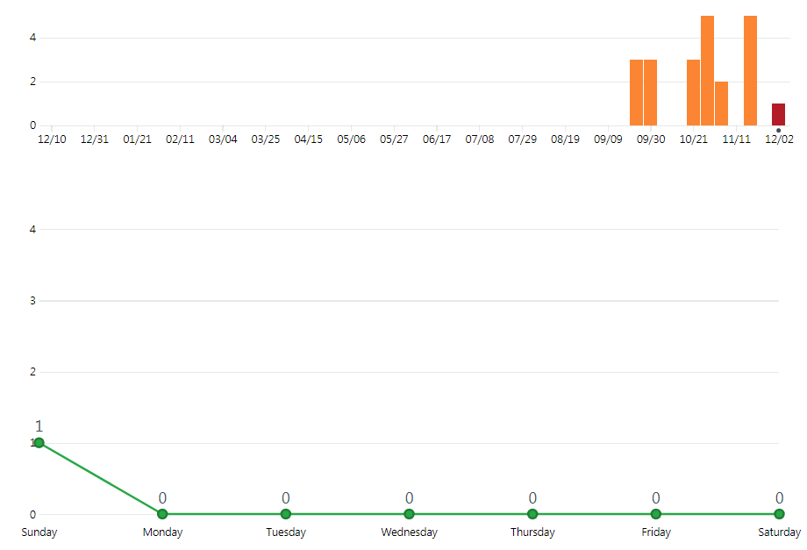
3.Github commit
주 | 커밋 횟수
9월 23일 | 3회
9월 30일 | 3회
10월 21일 | 3회
10월 28일 | 5회
11월 4일 | 2회
11월 18일 | 5회
12월 2일 | 1회

Slide 5
4. 잘된 점과 아쉬운 점
-잘된 점
캐릭터와 물체의 충돌 후 이벤트 구현
-아쉬운 점
2라운드 맵 구현 실패
장애물 종류 부족
아이템 효과 미구현

